Slide 1

Санкт-Петербургский государственный университет телекоммуникаций
им. проф. М.А. Бонч-Бруевича
Теория Автоматов и Формальных языков
Лекция 7. Синтаксический анализ
Выборнова Анастасия Игоревна, к.т.н., доцент кафедры ССиПД

Slide 2

Порождающие грамматики Хомского
Контекстно-свободная грамматика (тип 2) – грамматика, в которой правила имеют вид:
A → α, где α — цепочка, состоящая из терминальных и нетерминальных символов, A – один терминальный символ.

Slide 3
Контекстно-свободные языки
Контекстно-свободный язык – это язык, порождаемый контекстно-свободной грамматикой.
В общем случае разные грамматики могут порождать один язык.
В том числе разные КС-грамматики могут порождать один КС-язык.

Slide 4
Примеры контекстно-свободных языков
Большинство систем описания структур данных (XML, HTML), а также некоторые языков программирования являются контекстно-свободными языками.
КС-языки хорошо описывают структуру слов и предложений в естественных языках (создатель иерархии грамматик – Ноам Хомский – лингвист).

Slide 5
Создание слов в КС-языках
Работая с регулярными языками, мы могли фиксировать процесс создания слова из правил в виде цепочки:
S → aA → abA → abbA → abba
Для КС-языков также можно выводить слова последовательно применяя правила и записывая результат в цепочку, это процесс называется выводом слова.

Slide 6
Контекстно-свободные языки
Выводом слова (разбором, derivation) w называется последовательность строк, состоящих из терминалов и нетерминалов.
Первая строка последовательности состоит из одного стартового нетерминала.
Каждая последующая строка получена из предыдущей путем замены любого нетерминала по одному (любому) из правил, а последней строкой в последовательности является слово w.

Slide 7
Контекстно-свободные языки
Так как в отличие от регулярных языков, в КС-языках новые терминальные и нетерминальные символы могут появляться не строго справа или слева, но в любом месте слова, вывод слова для КС-языка условно делят на левосторонние и правосторонние.

Slide 8
Контекстно-свободные языки
Левосторонним выводом слова (leftmost derivation) w называется такой вывод слова w, в котором каждая последующая строка получена из предыдущей путем замены по одному из правил самого левого встречающегося в строке нетерминала.
Правосторонним выводом слова (rightmost derivation) w называется такой вывод слова w, в котором каждая последующая строка получена из предыдущей путем замены по одному из правил самого правого встречающегося в строке нетерминала.

Slide 9
Контекстно-свободные языки
Для каждого слова языка, имеющего КС-грамматику, существует левосторонний вывод.

Slide 10
Контекстно-свободные языки
Лево- и правосторонние выводы слов для КС-языков не всегда являются наглядными, так как символы в КС-грамматиках могут добавляться не только справа или слева, но в любом месте.
Поэтому для этой цели в КС-свободных языках часто используются деревья разбора.

Slide 11
Контекстно-свободные языки
Деревом разбора грамматики (parse tree) называется дерево, в вершинах которого записаны терминалы или нетерминалы.
Все вершины, помеченные терминалами, являются листьями.
Все вершины, помеченные нетерминалами, имеют детей. Дети вершины, в которой записан нетерминал, соответствуют раскрытию нетерминала по одному любому правилу (в левой части которого стоит этот нетерминал) и упорядочены так же, как в правой части этого правила.

Slide 12
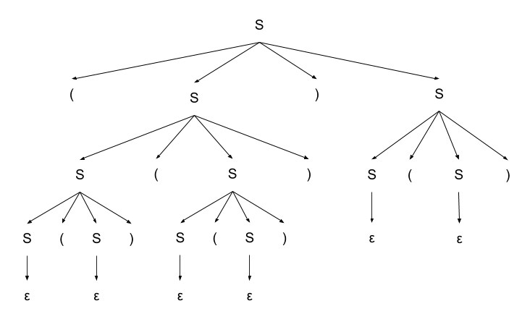
Контекстно-свободные языки

Slide 13
Контекстно-свободные языки
Крона дерева разбора – множество терминальных символов, упорядоченное в соответствии с номерами их достижения при обходе дерева в глубину из корня.
Крона дерева разбора представляет из себя слово языка, которое выводит это дерево.

Slide 14
Контекстно-свободные языки
Существует взаимно-однозначное соответствие между левосторонними выводами слова и деревом разбора слова.

Slide 15
Вывод и анализ
Существует процесс, в некотором смысле обратный разбору (выводу) слова.
В процессе вывода слова мы по заданным правилам грамматики конструируем конкретное слово.
Не менее важной является задача, в которой по заданному готовому слову мы пытаемся определить, соответствует ли оно грамматике и как именно было выведено.
Такой процесс называется синтаксическим анализом.

Slide 16
Синтаксический анализ
Синтаксический анализ (синтаксический разбор, парсинг) – процесс сопоставления последовательности букв языка его грамматике.
Синтаксический анализатор (парсер) – устройство, осуществляющее синтаксический анализ.

Slide 17
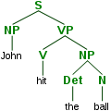
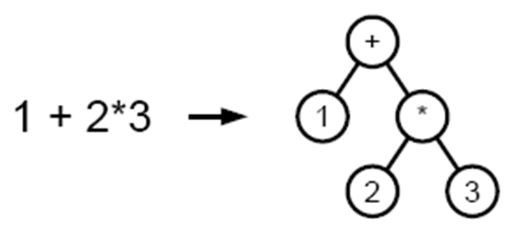
Синтаксический анализ
Результатом синтаксического анализа является некоторая структура данных, обычно дерево, которое отражает структуру входной последовательности букв.

Slide 18
Синтаксический анализ
Синтаксический разбор применяется:
Для анализа предложений и слов в естественных языках.
Для формальных языков, в частности:
для анализа регулярных выражений;
структур данных (XML, HTML);
языков программирования (как часть компиляторов и интерпретаторов).

Slide 19
Компиляция и интерпретация
Компиляция – это процесс преобразования программы, написанной на одном, исходном языке программирования (обычно высокоуровневом, предметно-ориентированном), в программу на другом (обычно низкоуровневом, машинно-ориентированном) языке программирования для ее выполнения.
Компиляция производится при помощи компилятора.

Slide 20
Компиляция и интерпретация
Интерпретация – это процесс непосредственного выполнения инструкций или команд, написанных на каком-либо языке программирования.
Внешне отличие интерпретации от компиляции заключается в построчном или покомандном выполнении, в то время как компилятор анализирует всю программу целиком, а затем она выполняется.

Slide 21
Компиляция и интерпретация
Понятия компиляции и интерпретации близки к друг другу и часто путаются.
В частности, существует, например, интерпретатор компилирующего типа, который сначала переводит исходный код в некоторый промежуточный код и только затем выполняет.
Помимо этого существуют динамические компиляторы, которые осуществляют компиляцию кода одновременно с его выполнением, что делает их похожими на интерпретаторы по сути работы.

Slide 22
Компиляция
Этапы компиляции:
Препроцессинг.
Лексический анализ (выполняется лексером).
Синтаксический анализ (выполняется парсером).
Семантический анализ.
Оптимизация.
Генерация кода.

Slide 23
Компиляция
Лексический анализ – процесс разбиения строки на отдельные токены по некоторым признакам и отнесение токенов к тем или иным типам.
Лексер – устройство, осуществляющее лексический анализ.

Slide 24
Компиляция
Лексический анализ начинается с выделения лексем.
Лексема – это последовательность символов входной строки, подходящая под паттерн токена.
Паттерны токенов часто пишутся в виде регулярных выражений.
Для найденной лексемы лексер создает токен.
Токен – это пара название-значение, в поле «Название» записывается тип токена, в поле «Значение» – лексема.

Slide 25
Компиляция
Имя токена | Примеры значений токенов
identifier | x, color
keyword | if, while, return
separator | }, (, ;
operator | +, <, =
literal | true, 6.02e23, "music"
comment | /* Текст комментария*/, // текст комментария

Slide 26
Компиляция
Синтаксический анализ (синтаксический разбор, парсинг) – процесс сопоставления последовательности букв языка его грамматике.
Синтаксический анализатор (парсер) – устройство, осуществляющее синтаксический анализ.

Slide 27
Компиляция
Результатом синтаксического анализа является некоторая структура данных, обычно дерево, которое отражает структуру входной последовательности букв.

Slide 28
Компиляция
Типы синтаксических анализаторов:
Нисходящий парсер сначала строит (предполагаемую) структуру синтаксического дерева, затем спускается по этой структуре вниз, начиная с левой ветви, и ищет подходящие лексемы во входном потоке.
Восходящий парсер сначала распознает во входящем потоке лексем финальные элементы дерева разбора (листья), начиная с самого левого, затем более «верхние» лексемы и так до корня дерева разбора.

Slide 29
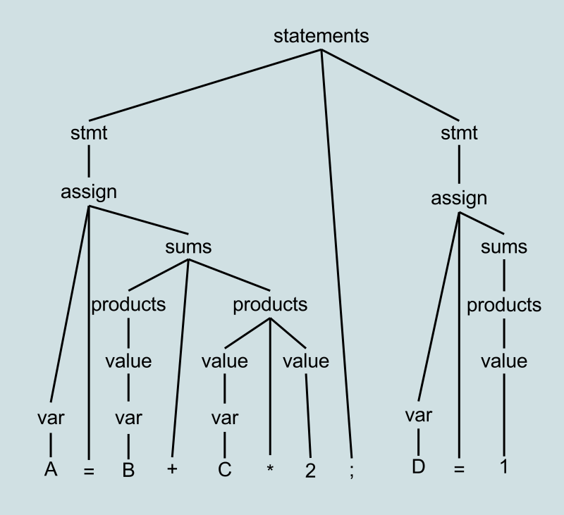
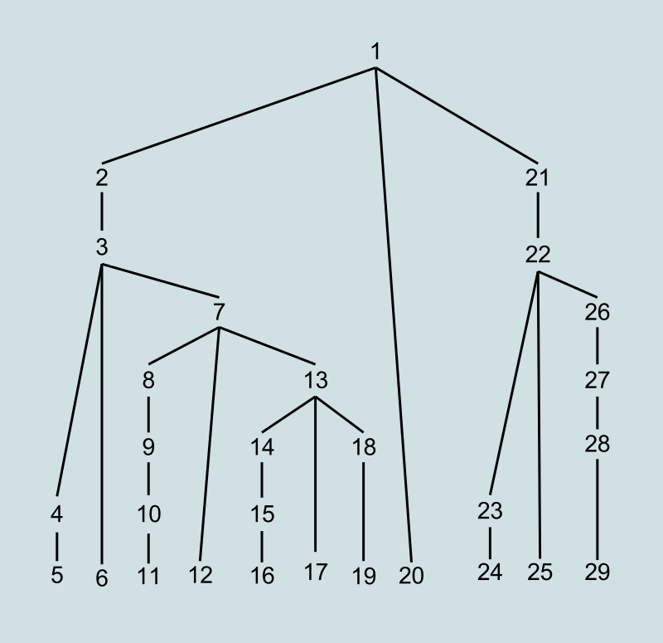
Компиляция
Нисходящий парсер:

Slide 30
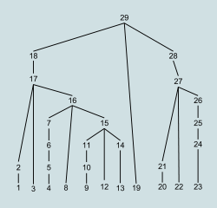
Компиляция
Восходящий парсер:

Slide 31
Компиляция
Типы синтаксических анализаторов:
Shift-reduce парсеры – подтип восходящих парсеров, в которых на каждом шаге выполняется одна из двух операций:
Shift – чтение очередной лексемы из входной последовательности. Из этой лексемы создается синтаксическое под-дерево из одного узла.
Reduce – применение к узлу синтаксического под-дерева одного из правил грамматики для создания новых узлов дерева или объединения его с другим древом.

Slide 32
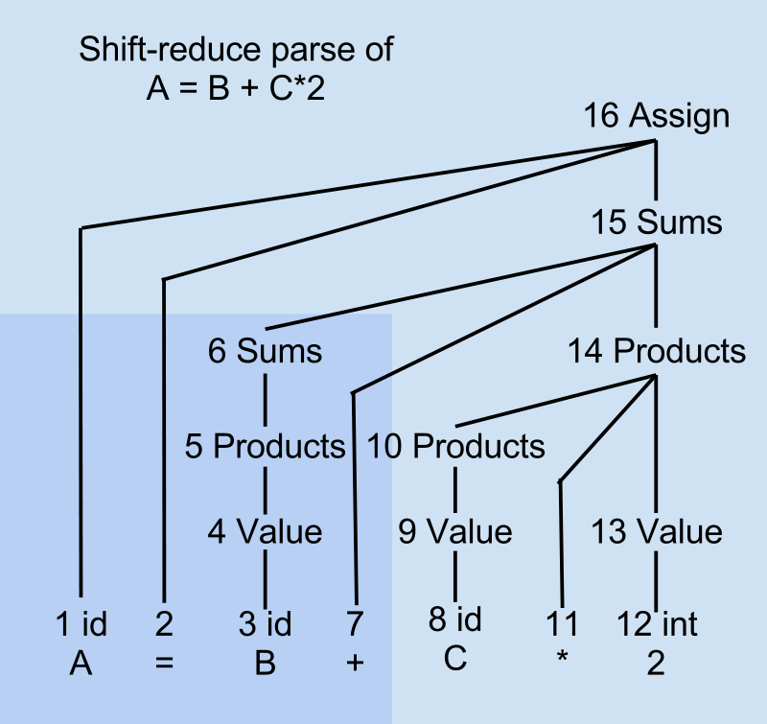
Компиляция
Shift-reduce парсеры удобно представлять в виде таблицы.
Пример:

Slide 33
Таблица Shift-Reduce парсера
Step | Parse Stack | Unscanned | Parser Action
0 | empty | = B + C*2 | Shift
1 | id | B + C*2 | Shift
2 | id = | + C*2 | Shift
3 | id = id | C*2 | Reduce by Value ← id
4 | id = Value | C*2 | Reduce by Products ← Value
5 | id = Products | C*2 | Reduce by Sums ← Products
6 | id = Sums | C*2 | Shift
7 | id = Sums + | *2 | Shift
8 | id = Sums + id | 2 | Reduce by Value ← id
9 | id = Sums + Value | 2 | Reduce by Products ← Value

Slide 34
Таблица Shift-Reduce парсера
Step | Parse Stack | Unscanned | Parser Action
10 | id = Sums + Products | 2 | Shift
11 | id = Sums + Products * | eof | Shift
12 | id = Sums + Products * int |  | Reduce by Value ← int
13 | id = Sums + Products * Value |  | Reduce by Products ← Products * Value
14 | id = Sums + Products |  | Reduce by Sums ← Sums + Products
15 | id = Sums |  | Reduce by Assign ← id = Sums
16 | Assign |  | Done

Slide 35
Примеры парсеров
LR-парсер – подтип восходящего анализатора, Shift-Reduce парсера, который читает поток слева (L) и пытается создать обратный правосторонний (R) вывод фразы в соответствующей грамматики.
Часто название записывается с уточнением – LR(k), где k – это число символов, на которые парсер может заглядывать вперед (чтобы избежать ошибочных предположений и, соответственно, необходимости возвратов). На практике большинство парсеров этого типа являются LR(1), и это уточнение опускается.

Slide 36
Примеры парсеров
LR-парсер является детерминированным и подходит для большинства языков программирования.
Существует много разновидностей LR-парсера (других Shift-Reduce парсеров):
GLR-парсер (Generalized, Обобщенный) – разновидность LR-парсера, подходящая для неоднозначных грамматик. Работает так же, как и LR-парсер, но параллельно анализирует все возможные варианты построения дерева (за это иногда называется параллельным парсером).
LALR (Look-ahead LR), SLR (Simple LR) – упрощенные версии алгоритма.

Slide 37
Примеры парсеров
LL-парсер – подтип нисходящего анализатора, который читает входной поток лексем слева (L) и пытается создать левосторонний (L) разбор фразы в соответствующей грамматике.
Аналогично LR-парсеру, LL-парсеру необходима возможность заглядывать вперед относительно текущего символа для того, чтобы выбирать правильное правило для применения. Поэтому LL-парсеры тоже иногда записывают в виде LL(k), где k – число символов, на которые парсер может смотреть вперед.

Slide 38
Примеры парсеров
В связи с простотой реализации и большими возможностями наибольшее распространение получили LL(1)-парсеры (просмотр на один символ вперед относительно текущего).

Slide 39
Примеры парсеров
Алгоритм работы LL-парсера опирается на:
стек, в который записана текущая комбинация терминалов (лексем) и нетерминалов (чем правее символ, тем ниже он в стеке, до начала парсинга в стеке лежит S);
таблицу, в которой каждой паре «символ на верхушке стека – лексема на входе» ставится в соответствие номер правила, которое должно быть применено.
При совпадении лексемы на вершине стека и на входе, лексема стирается, парсер переходит к следующей лексеме.

Slide 40
Компиляция. Восстановление после ошибок в процессе синтаксического анализа
Если входящая последовательность лексем является некорректной (2**2), то парсер может реагировать на эту ситуацию несколькими способами:
Завершить синтаксический анализ и выдать сообщение об ошибке.
Продолжить синтаксический анализ с целью выявления последующих ошибок. При этом парсер пропускает место ошибки и ищет т.н. синхронизирующую лексему (например ; или } в зависимости от языка программирования), и продолжить анализ после нее («восстановление в режиме паники»).

Slide 41
Компиляция. Восстановление после ошибок в процессе синтаксического анализа
Если входящая последовательность лексем является некорректной, то парсер может реагировать на эту ситуацию несколькими способами:
Попытаться поправить ошибки (например, закрыть все незакрытые круглые скобки, добавить разделитель и т.д.), затем продолжить синтаксический анализ, если удалось.
Можно заранее расширить грамматику языка распространенными ошибками, чтобы при их обнаружении процесс анализа продолжался (но при этом ошибка должна регистрироваться).

Slide 42
Компиляция
Семантический анализ – процесс сбора и проверки необходимой семантической информации. В частности, при проведении семантического анализа проверяется, декларированы ли используемые переменные, соответствуют ли друг другу типы переменных и значений.
Код, корректный с точки зрения синтаксического анализа, но некорректный с точки зрения семантического:
x=1
print(y)

Slide 43
Компиляция
Также на этапе семантического анализа проводится построение таблицы символов – таблице, в которой каждому идентификатору переменной или функции из исходного кода ставится в соответствие информация о ее типе, области видимости, месте хранения в памяти.
Адрес | Тип | Имя
00000020 | a | T_BIT
00000040 | a | F_BIT
00000080 | a | I_BIT
20000008 | t | fiqvec
2000000c | t | InitReset
20000018 | T | _main

Slide 44
Компиляция
Оптимизация включает в себя:
Удаление «мертвого» (недостижимого) кода, удаление неиспользуемых переменных.
Свертка констант – замена констант и переменных на их значения.
Оптимизация циклов.
Инлайнинг – замена вызова функции на текст функции.
Автоматическое распараллеливание,
и др.
Машинную оптимизацию – под конкретный тип CPU.

Slide 45
Компиляция
Генерация кода – перевод промежуточного кода в выходной код, обычно машинный код или другой низкоуровневый.

Slide 46
Компилятор компиляторов
Компилятор компиляторов – это программа, которая создает компилятор по поданному на вход описанию синтаксиса языка.
Описание синтаксиса языка может быть выполнено, например, в форме Бэкуса — Наура:

Slide 47
Компилятор компиляторов
<условный оператор if> → if <булево выражение> then <оператор> [else <оператор>]
<булево выражение> → "NOT" <булево выражение>
| <булево выражение> <логическая операция> <булево выражение>
| <выражение> <операция сравнения> <выражение>
<логическая операция> → "OR" | "AND«
<выражение> → <переменная> | <строка> | <символ>
<операция сравнения> → "=" | "<" | ">"

